Slide 1
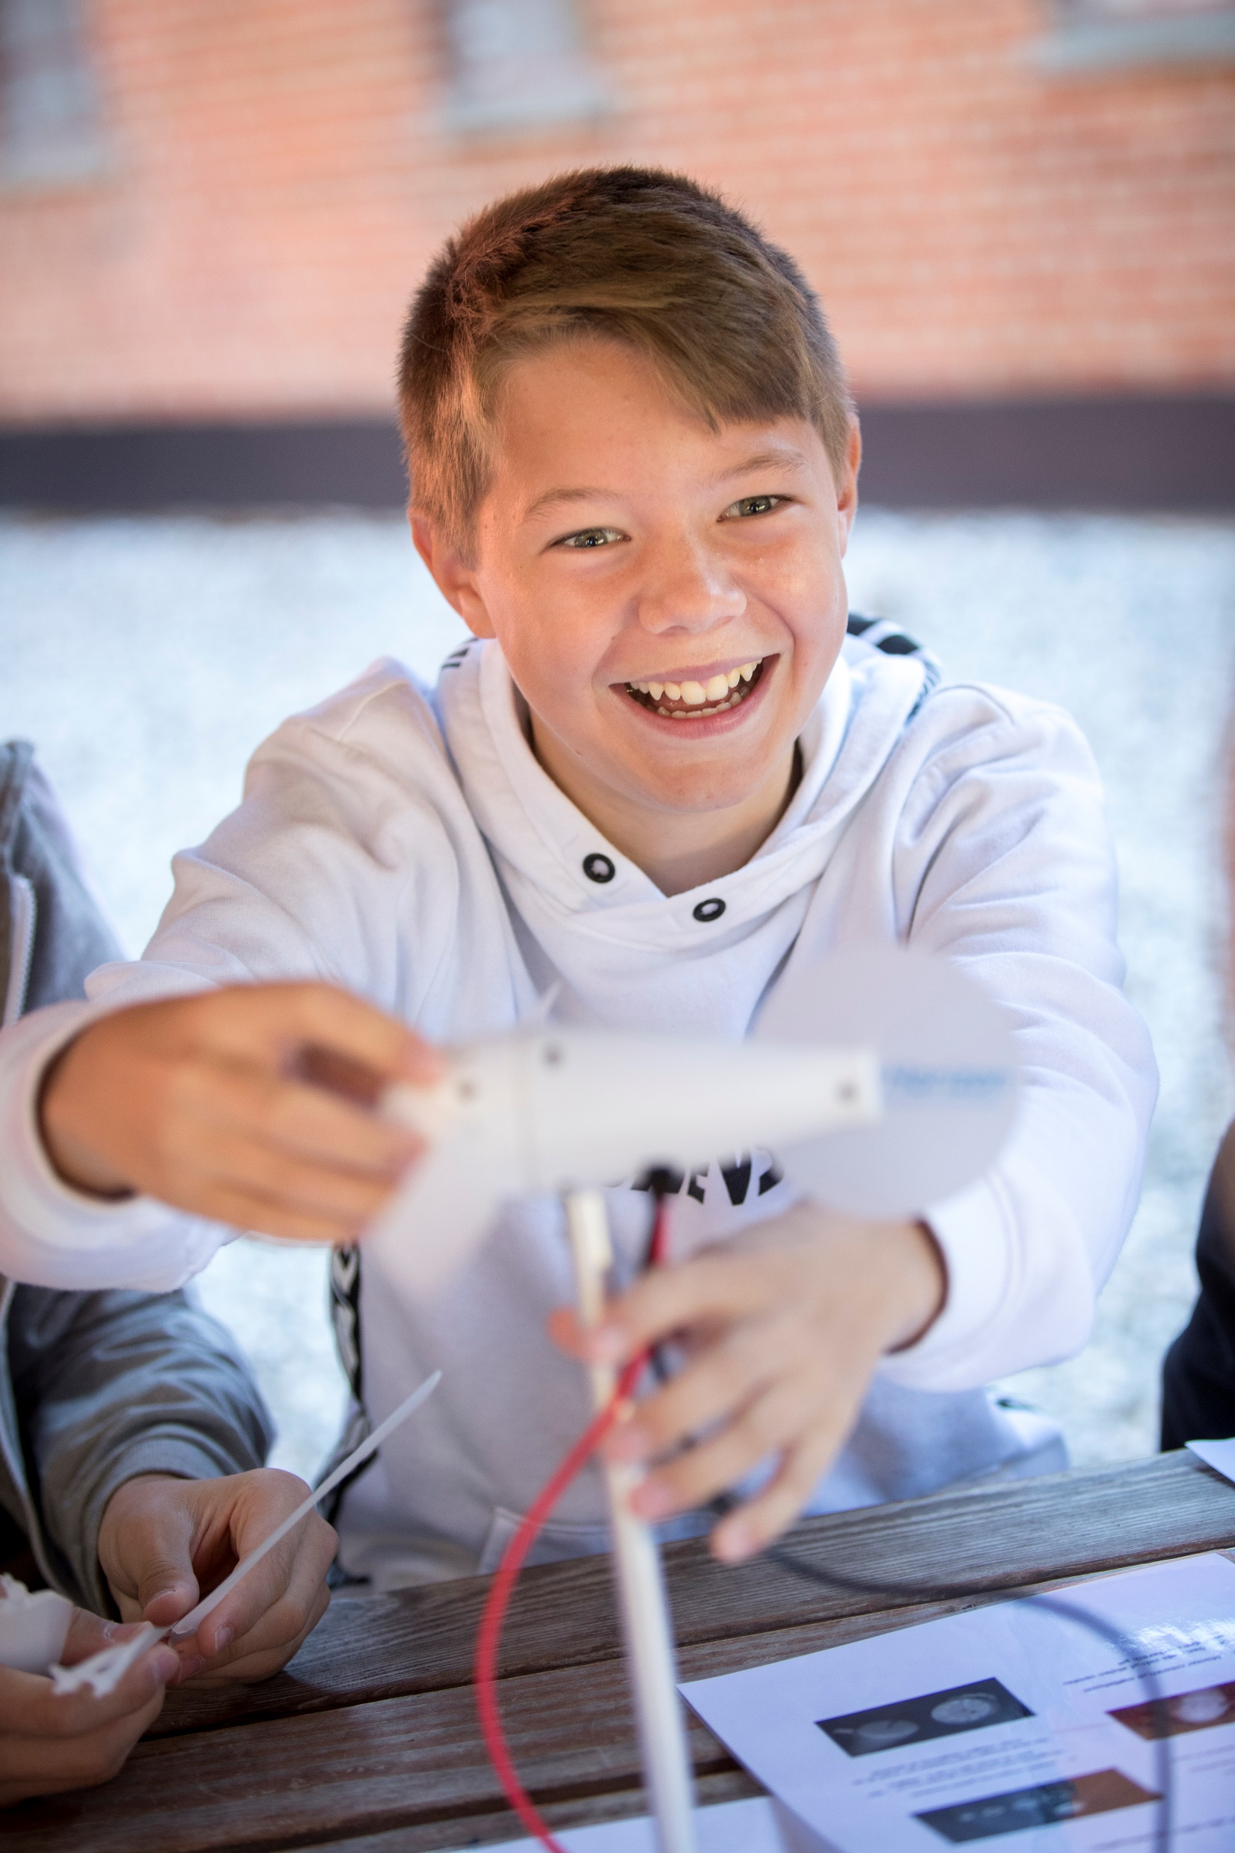
KeepFocus på din institutions energiforbrug
Det er muligt at arbejde med skolens forbrug af energi i samarbejde med servicelederen og Viborg Kommune.
Helt konkret kan skolens forbrug følges via en service som hedder KeepFocus (eller at målerne aflæses helt manuelt i mangel af andet) Det giver mulighed for at man kan lave aktiviteter hvor man kan se om ens indsats påvirker institutionens forbrug af elektricitet, varme eller vand. Målet skulle gerne være at sætte institutionens energiforbrug ned.
Ideer til aktiviteter eller forløb kan være:
Spar på vandet: Hvor meget vand bruger en dryppende vandhane?
Spar på strømmen: Hvad bruger strøm om natten?
Lav en kampagne: Stop det løbende vand
Lav en kampagne: Luft ud på den energi-rigtige måde
Udviklingen: Har Corona påvirket skolens forbrug?
Test varmen: Hvilken temperatur er bedst for jeres klasse?
Ofte har institutioner aktuelle ting, hvor de gerne vil reducere deres forbrug. Så det er en god ide at lave sådan et forløb i samarbejde med serviceafdelingen. De ved, hvad der kan være det mest relevante at sætte fokus på i jeres bygninger.

Slide 2
Vi vil gerne hjælpe
Det er muligt at få adgang til KeepFocus, hvor I selv kan se og aflæse de mange målere og institutioner, der er koblet op på KeepFocus.
KeepFocus holder styr på mange ting, såsom omregning til CO2 udledning eller at korrigere tallene for svingninger i klima. Det gør, at man bedre kan sammenligne 2 vintres forbrug af varme.
På billedet kan I se et eksempel på Houlkærskolens varmeforbrug de seneste 3 kalenderår.
Få hjælp af din tekniske serviceleder
De kan hjælpe med at skaffe data fra forskellige perioder, så det er muligt at sammenligne.
Har de tekniske serviceledere spørgsmål, kan de kontakte ingeniør i Teknik og Miljø,
Ellen Bangsgaard Øhlenschlæger
87 87 52 56 eboe@viborg.dk

